Slide 1
PROPIEDADES COLIGATIVAS
Algunas propiedades físicas de soluciones difieren marcadamente del solvente puro.

Slide 2
Propiedades coligativas no electrolitos
Molécula, ion o átomos.
Son propiedades que dependen sólo del número de partículas de soluto en la disolución y no de la naturaleza de las partículas del soluto
Propiedades coligativas son:
Disminución de la presión de vapor
Aumento del punto de ebullición
Disminución del punto de congelación
Presión osmótica
Son soluciones relativamente diluidas, es decir cuya concentración ≤ 0.2M

Slide 3
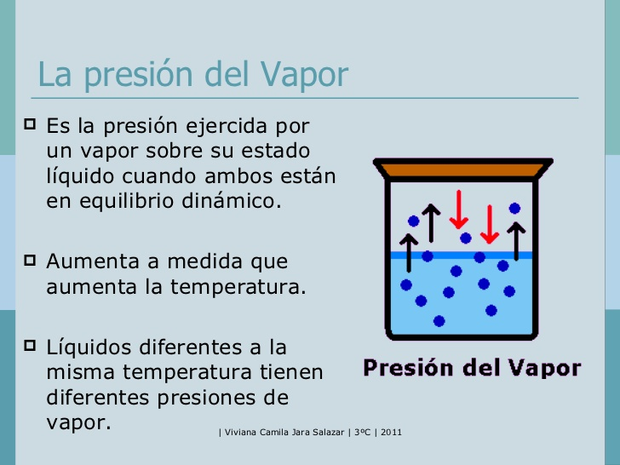

Slide 4
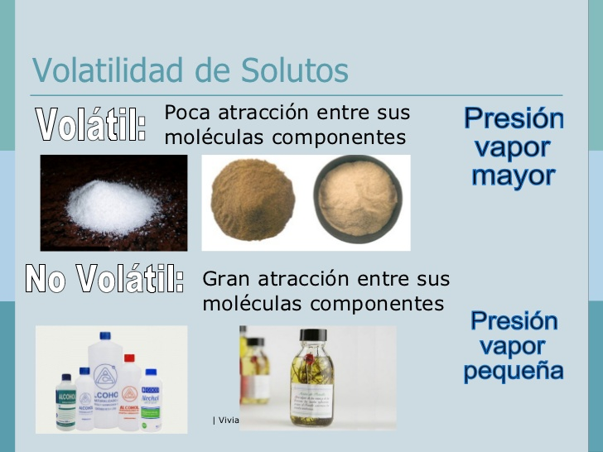

Slide 5
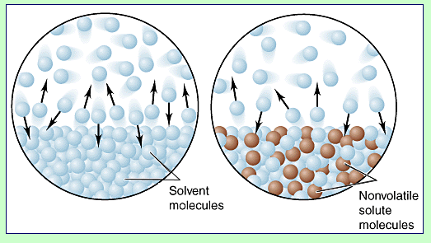
La presión de vapor de un disolvente desciende cuando se le añade un soluto no volátil. Este efecto es el resultado de dos factores:
Disminución del número de moléculas del disolvente en la superficie libre.
Aparición de fuerzas atractivas entre las moléculas del soluto y las moléculas del disolvente, dificultando su paso a vapor.
Cuanto más soluto añadimos, menor es la presión de vapor observada.

Slide 6
Disminución de la presión de vapor Ley de Raoult
Cuantitativamente la expresión de la disminución de la Pv de un solvente por efecto de un soluto no volátil (ej. Azúcar u otro solido no polar en agua) esta dada por esta ley.
Pv del solvente puro a la misma Temperatura
Fracción molar del solvente en la solución
Pv del solvente en la solución
Fracción molar del soluto en la solución
Puede ocurrir que ambos componentes sean volátiles o más de dos componentes volátiles como las naftas que son mezclas de hidrocarburos volátiles. También se cumple la ley de Raúl.
La presión de vapor de la solución será la suma de las presiones parciales de los componentes de las mezclas. (Supóngase una mezcla de gases A y B), considerando solución ideal.
Presión parcial del componente A
Presión parcial del componente B

Slide 7
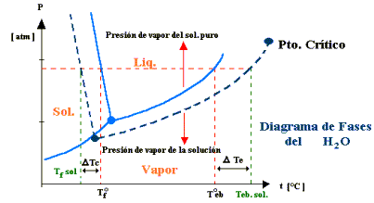
ASCENSO EBULLOSCOPICO ELEVACIÓN DEL PTO. DE EBULLICIÓN
El punto de ebullición de una solución es la temperatura a la cual su Pv iguala a la P atmosférica externa. Debido a que la presencia de un soluto no volátil disminuye la Pv de la solución también afecta el punto de ebullición de la misma. Punto de Eb. Normal: ídem anterior pero para la P=1 atm.
La curva de vapor de la solución siempre esta por debajo del liquido, debido a que la presencia de un soluto no volátil disminuye la presión de vapor de la solución. Se observa que el punto de ebullición de la solución es mayor que la del agua pura.
Calculo del ascenso ebulloscopico:
Kb: cte molal de asc.ebulloscópico
m= moles / kg de solvente (agua)

Slide 8
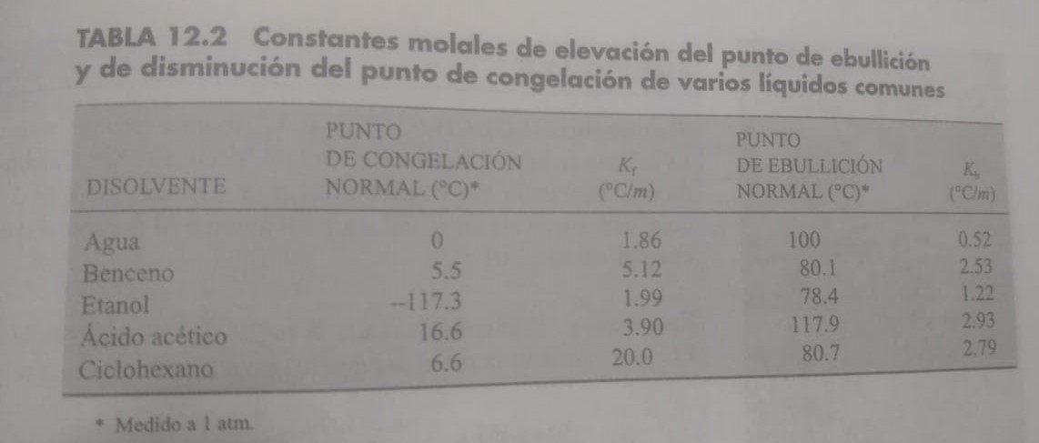
DESCENSO CRIOSCÓPICO DISMINUCIÓN DEL PTO. DE CONGELACIÓN
En la figura se observa que al disminuir la P vapor de la solución, la curva solido-liquido se desplaza hacia la izquierda. La intersección de esta línea con la línea horizontal ocurre a una temperatura menor que para el punto de congelación del agua.
Calculo del descenso crioscópico:
Kb: cte molal de disminución del pto.de congelación ºC/m
m= moles / kg de solvente (agua)

Slide 9
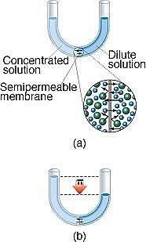
ÓSMOSIS PRESIÓN OSMÓTICA
RECORDAR
El movimiento neto de solvente es siempre hacia la solución más concentrada
OSMOSIS: (A) paso selectivo de moléculas de disolvente a través de una membrana porosa desde una disolución diluida hacia una de mayor concentración.
(b) El proceso osmótico se detiene cuando la columna de solución de la izq. alcanza la altura necesaria para ejercer una presión sobre la membrana suficiente para contrarrestar el movimiento neto del disolvente. En este punto la solución de la izquierda está más diluida, pero aún existe una diferencia de concentración entre las soluciones.
SOLVENTE PURO O SOLUCIÓN DILUIDA
La presión osmótica es la presión requerida para detener la osmosis y depende de la temperatura y de la concentración molar de la solución.
Membrana semipermeable: permite el paso de moléculas de solvente pero no de soluto

Slide 10
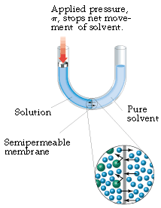
MEDIDA DE LA PRESIÓN OSMÓTICA
La presión aplicada en la rama izquierda detiene le paso de solvente hacia la solución esta presión es la presión osmótica π de la solución.
Si dos soluciones que tienen idéntica presión osmótica se separan por una membrana semipermeable, NO OCURRIRÁ OSMOSIS, las soluciones se denominan isotónicas.
Si dos soluciones tienen distinta presión osmótica, la solución de mayor concentración es la hipertónica y la de menor concentración es la hipotónica
M: Molaridad moles soluto/L
R: constante de gas ideal
T: K

Slide 11
PROPIEDADES COLIGATIVAS
SOLUCIONES DILUIDAS DE
ELECTROLITOS
solutos iónicos

Slide 12
Propiedades coligativas de disoluciones de electrolitos
Los electrolitos en disolución se disocian en iones, por lo tanto cuando se disuelve una unidad de un compuesto de un electrolito se separa en dos o mas partículas..
Las propiedades coligativas dependen de la cantidad de partículas (átomos, moléculas, iones o aglomerados)
Los valores de cada una de las propiedades coligativas aumentarán en forma proporcional al número de partículas por unidad de solución comparando con un no electrolito como la sacarosa o el azúcar
NaCl → Na⁺ + CL⁻ : 2 partículas teórica implica duplicar las propiedades coligativas
CaCl₂ → Ca⁺⁺ + 2CL^{- :} 3 partículas teórica implica duplicar las propiedades coligativas
siempre con respecto a una no electrolito.
i de Van´t Hoff
El i de Van´t Hoff es un factor de corrección por generación de partículas a partir de la disociación de la fórmula molecular teórica
i=1 para todo los no electrolitos
i=2 para NaCl

Slide 13
Fórmulas corregidas de las propiedades coligativas

